Slide 1
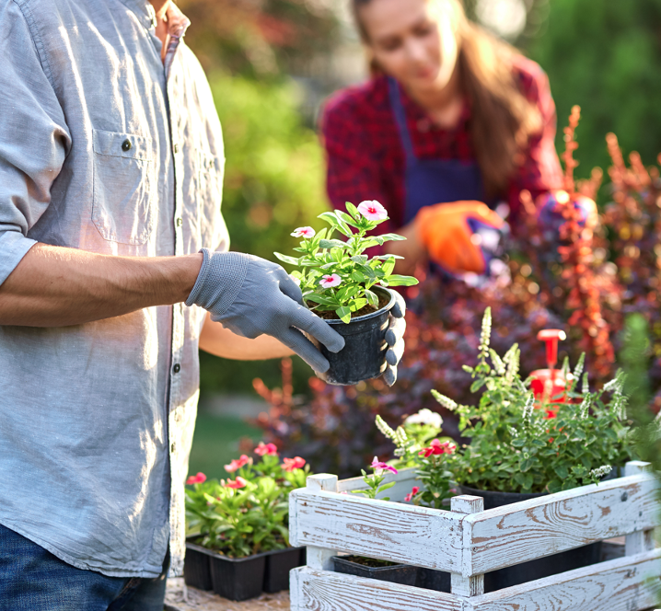
MODULE 2
Kamratutbildningsguide
Praktiska guider inom samhällsbaserad stadsjordbruk
www.natureproject.info

Slide 2

CONTENTS
01
Introduktion
Kamratutbildningsguide:
Praktiska guider inom samhällsbaserad stadsjordbruk
02
Stadsjordbruk: produktion av mat och flora i stadsmiljö
03
Livsmedelsbearbetning och hygienpraxis: produktion av säker mat
04
Cirkulär ekonomi och avfallshantering för motståndskraftiga urbana miljöer
05
Certifiering
Funded by the European Union. Views and opinions expressed are however those of the author(s) only and do not necessarily reflect those of the European Union or the European Education and Culture Executive Agency (EACEA). Neither the European Union nor EACEA can be held responsible for them. This work is licensed under a Creative Commons Attribution-Non-Commercial 4.0 International License, within the framework of the EU project NATURE 2021-1-FR01-KA220-ADU-000033584.

Slide 3
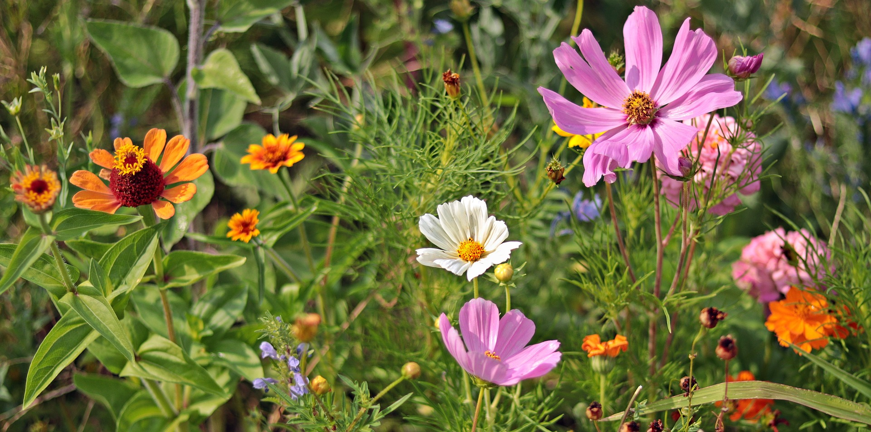
01
Introduktion

Slide 4

Introduktion
Målet med denna modul är att utveckla färdigheterna hos vuxna arbetare inom utvecklingen av projekt för "Inkluderande och hållbar stadsjordbruk" för att stödja social och miljömässig förändring i stadsmiljön.

Slide 5
Introduktion
Brett sett kommer modulens mål att uppnås genom att tillhandahålla utbildningsmaterial för användning av arbetare som utbildar sina kollegor, som främst är underprivilegierade, migranter och/eller flyktingar och som stöter på social eller professionell exkludering. Fokuset kommer att ligga på tre huvudområden:
Stadsjordbruk: produktion av mat och flora i en stadsmiljö
Livsmedelsbehandling och hygienpraxis: produktion av säker mat
Cirkulär ekonomi och avfallshantering för motståndskraftiga stadsområden

Slide 6
Klassificera hälso- och säkerhetsfrågor vid arbete i en stadsjordbruksmiljö
Tillämpa jordbruksmetoder som också ger en positiv social påverkan på individer och samhällen i missgynnade stadsområden
Identifiera sambanden mellan jord, vatten, växter, insekter, mikrober och sjukdomar i en stadsjordbruksmiljö
Tillämpa bästa metoder och insatser för att förbättra markhälsan och producera ekonomiskt och ekologiskt hållbara produkter
Genomföra plan för sanering och återställning av stadsjord
Identifiera och odla de största växtfamiljerna för livsmedels- och blomproduktion som vanligtvis finns i tempererade klimat i Europa
1.2 Lärandemål
Vid avslutad kurs bör utbildaren kunna:

Slide 7
1.2 Lärandemål
Förstå produktion och bearbetning av livsmedelsprodukter från stadsgårdar baserade på kött och fjäderfä(höns)
Följa bästa praxis inom biodling och honungsproduktion i en stadsmiljö
Identifiera sociala företag, ekoturism och sysselsättnings-/affärsmöjligheter inom gröna urbana ekonomin med bioinspirerad innovation
Visa medvetenhet om livsmedelssäkerhetsrisker och principer för HACCP inom livsmedelsproduktion
Identifiera källan och förebyggande åtgärder för vissa livsmedelsburna sjukdomar i livsmedelsproduktionsmiljön
Producera olika livsmedelsprodukter som följer EU-lagstiftningen och kraven för livsmedelsmärkning
Vid avslutad kurs bör utbildaren kunna:

Slide 8
1.2 Lärandemål
Bedöma och utvärdera betydelsen av nollavfall och cirkulär ekonomi som förebygger avfall: kompostering och upcycling i en stadsmiljö
Följa europeisk och lokal lagstiftning om avfallshantering
Förstå påverkan av att bygga nya urbana ekosystem på klimatförändringarna
Vid avslutad kurs bör utbildaren kunna:

Slide 9
02
Stadsjordbruk: produktion av mat och flora i stadsmiljö

Slide 10

Hälsa och säkerhet är A och O för alla jordbruksverksamheter
Det är viktigt att du arbetar i en säker miljö för att maximera din inkomst och säkerställa en god livskvalitet för dig och din familj. Mänskliga faktorer är inblandade i 90% av arbetsplatsolyckor (t.ex. trötthet, överarbete, brådska). Allvarliga eller dödliga skador kan inträffa på grund av felaktig användning av fordon, maskiner och utrustning, dålig hantering, fall från höjd, fallande föremål, boskap, drunkning, elektrisk stöt, felaktig hantering av kemikalier etc. Utför en riskbedömning. Identifiera faror och risker och använd standardarbetsmetoder för att undvika olyckor. Vanligtvis uppstår 33% av alla arbetsplatsolyckor på grund av dålig hantering - bibehåll en god hållning i ryggen och använd dina benmuskler för att lyfta, osv.
2.1 Hälsa och säkerhet inom stadsjordbruk

Slide 11
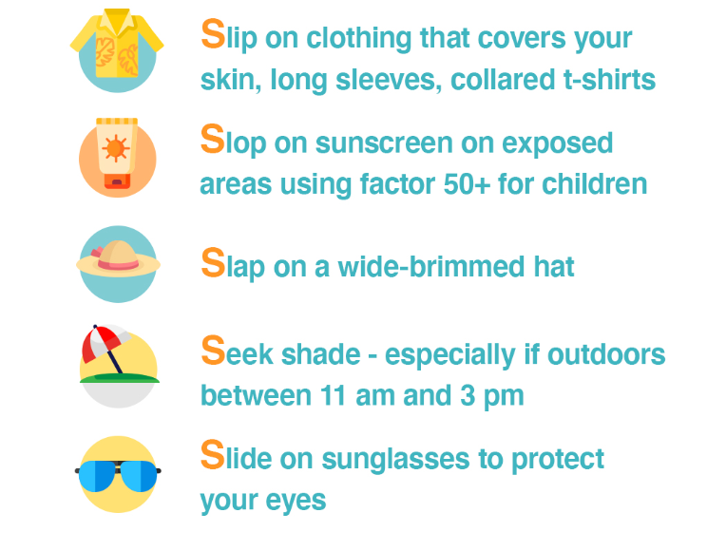
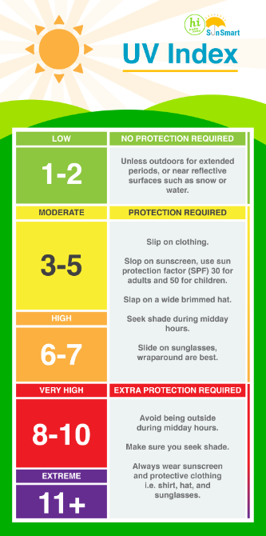
Var Sun Smart
Respektera solens kraft. Om du arbetar utomhus utsätts du för 2-3 gånger högre mängd UV än någon som arbetar inomhus så har en högre risk att utveckla hudcancer. När UV-index är över 3 måste du skydda din hud även om den är grumlig. UV från solen är starkast mellan 11:00 och 15:00 – planera för detta i ditt dagliga arbetsschema om möjligt och försök att ta lunchpauser eller arbeta i skuggan vid denna tidpunkt. UV är högst mellan april och september. Du kan hitta UV-indexprognosen på din lokala väderwebbplats.
2.1Hälsa och säkerhet inom stadsjordbruk

Slide 12
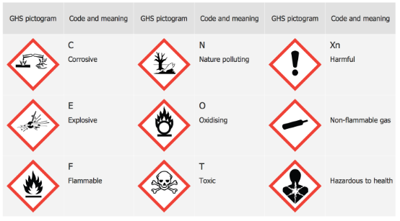
Faro Piktogram
Varna oss för förekomsten av skadliga kemikalier som finns i dagliga produkter som används inom jordbruket. Lär dig att känna igen de internationella "GHS"-riskerna i de kemikalier du använder för att identifiera risker och förebygga skador. Förvara farliga och brandfarliga vätskor på lämplig förvaringsplats.
2.1 Hälsa och säkerhet inom stadsjordbruk
Frätande
Naturförorenande
Skadligt
Explosiv
Oxiderande
Icke-brandfarlig gas
Brandfarlig
Giftigt
Hälsoskadlig

Slide 13

Resurser
Träning: Använd internet för att ta reda på hur många arbetsplatsolyckor som inträffat i ditt land under det senaste året.
Webbsidor: European Agency for Safety and Health at Work: https://osha.europa.eu/en. Respect the power of the sun: https://www.teagasc.ie/news--events/daily/farm-business/respect-the-power-of-the-sun.php#:~:text=Farmers%20are%20more%20at%20risk,construction%2C%20outdoor%20and%20farming%20industry
YouTube: . Working Organisation for Farmer Health and Safety ttps://www.youtube.com/watch?v=MynsspW82wY
Managing Farm Safety – Machinery Safety https://www.youtube.com/watch?v=5Teow1LcEPE.
Managing Farm Safety – Chemicals https://www.youtube.com/watch?v=9DE6SqOoTRc.
Managing Farm Safety – Construction https://www.youtube.com/watch?v=Qihm99ZhAJ0.
Hazard pictograms: The COSHH symbols and their meaning: https://www.youtube.com/watch?v=KX9qzn8lkl4&t=26s.
Manual Handling: https://www.youtube.com/watch?v=Lq2dJKw6-Uk
Publikation: CLP Regulation (EC) No 1272/2008 on classification, labelling and packaging (CLP) of substances and mixtures. Hope, A. et al 1999. Health and safety practices among farmers and other workers: a needs assessment. Occup. Med. Vol 49, pp 231-235. Teagasc. Farm Workshop Safety. Available at: https://www.teagasc.ie/media/website/publications/2020/Farm-Workshop-Booklet-Web.pdf

Slide 14
2.2 Stadsjordbruk och sociala fördelar
Stadsjordbruk erbjuder ett sätt att främja integrerad stads- och landsbygdsutveckling på ett sätt som kan motverka några av de negativa effekterna av urbanisering. Sociala, hälso- och miljöfördelar kan uppstå när urbana områden används för produktion av livsmedel och grödor. Stadsjordbruk kan vara en lönsam verksamhet och innebär odling av mat och uppfödning av djur (fjäderfä, bin, sniglar etc.) i städer. Mat produceras och bearbetas lokalt och säljs till den lokala gemenskapen. Odlingsbara område kan skapas på oanvända platser genom att utveckla växthus, gatubeläggning, gårdar, upphöjda bäddar, tak- och vertikala odlingssystem. Stadsjordbruk ger sysselsättning och kan hjälpa till att omvandla ödemark i staden till positiva utrymmen för lokala samhällen genom att minska fattigdom, förorening och till och med minska brottslighet i dessa områden. Den lokala koldioxidavtrycket minskar genom lokal livsmedelsproduktion, vilket för den närmare konsumenterna.

Slide 15
Stadsjordbruk återanvänder stadsresurser och är avgörande för övergången till en cirkulär ekonomi. Utbildningsfördelar inkluderar utbildning och kompetensutveckling samt förbättrad innovation. Hälsa och näring kan förbättras lokalt på grund av enkel tillgång till färska livsmedel och säkerställer livsmedelssäkerhet. Transportkostnaderna elimineras eller minskas eftersom leveranskedjorna förkortas, vilket kan göra mat billigare för det lokala samhället. Sociala fördelar, välbefinnande och enighet främjas när människor i alla åldrar och kulturer kommer samman med syfte och mening att interagera, bilda goda relationer i en hållbar miljö. Socialt jordbruk representerar jordbruk för hälsa och ger människor med olika utmaningar i livet möjligheten att spendera tid och utföra aktiviteter på fungerande familjejordbruk och integrera social- och hälsovårdstjänster.
2.2 Stadsjordbruk och sociala fördelar

Slide 16
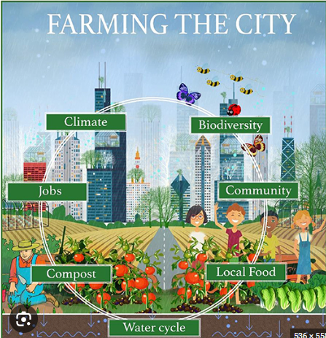
2.2 Stadsjordbruk och sociala fördelar
Socialt jordbruk har värdefulla sociala funktioner, särskilt i närheten av tätbebyggda områden där det finns många missgynnade grupper. Vissa urbana gårdar drivs som sociala företag eller av välgörenhetsorganisationer som erbjuder utbildning och mat till det lokala samhället, hjälper dem som behöver det och främjar social integration samt adresserar ojämlikheter.

Slide 17
Resurser
Träning: Vilka är stadsbönderna i ditt område?
Webbsidor: What is Urban Farming? Available at: https://www.thespruceeats.com/what-is-urban-farming-5188341. Climate Smart Urban Agriculture: https://climate-adapt.eea.europa.eu/en/metadata/adaptation-options/urban-farming-and-gardening
YouTube: The benefits of urban agriculture https://www.youtube.com/watch?v=ZkmgHQjboRQ ; How Urban Farming Saved a Dallas Community: https://www.youtube.com/watch?v=gfCcI6_1iiA. The benefits of urban agriculture: https://www.youtube.com/watch?v=ZkmgHQjboRQ. Starting your Urban Farm https://www.youtube.com/watch?v=t4lnbMNnwuo. Urban Agriculture Offers a solution to the food crisis if the future: https://www.youtube.com/watch?v=N7-mNylq4Ok
Case Study: Introduction page 1 to 4, 16; Lemon Tree Trust, Les Cinq Toits, L e r s ø g r ø f t e n s I n t e g r a t i o n s b y h a v e r , L’Autre Champ, Eta Beta
Publikation: Papanek, A. et al. 2023. Social and Community Benefits and Limitations of Urban Agricutlure https://edis.ifas.ufl.edu/publication/FY1517

Slide 18

2.3 Jordens ekosystem
Xenophon, Socrates student, 430 – 354 BC
"För att vara en framgångsrik bonde måste man först känna till jordens natur.

Slide 19
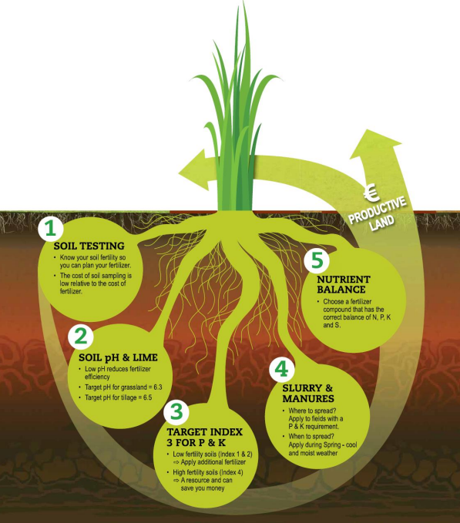
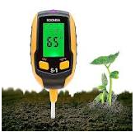
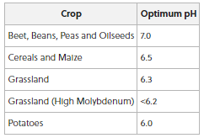
2.3 Jordens ekosystem
Betor, bönor, ärter och oljeväxter
Spannmål och majs
Gräsmark
Gräsmark (Hög inh1.1alt molybdenum)
Potatis

Slide 20
2.3 Jordens ekosystem
Jordens ekosystem är komplext och heterogent eftersom det omfattar oorganiska och organiska komponenter, vatten, gaser samt olika flora och fauna. Jordens ekosystem ger livsutrymme åt olika grupper av biologiskt liv, inklusive bakterier, virus, svampar, mikroalger, protozoer, maskar och bakteriofager. Mångfalden av växter ovan jord är kopplad till mångfalden av liv under markytan. Växt-jordinteraktioner är otroligt viktiga för att upprätthålla mångfalden av liv under markytan och spelar en nyckelroll för funktionen och motståndskraften hos jordsystemen. Diversifierande växtsamhällen kan skapa fler livsrum i jorden, vilket i sin tur stöder mer varierade biologiska kolonier i jorden. Dessa samhällen är avgörande för jord- och växtens hälsa, som ligger till grund för livsmedelsproduktionen och spelar en avgörande roll för reglering av klimatet.

Slide 21
2.3 Jordens ekosystem
Jordens mikrobiom består av en mångfaldig gemenskap av mikroorganismer som bakterier, arkéer och svampar. Varje grupp består av miljontals olika arter som utför olika funktioner i vår jord, såsom att frigöra näringsämnen, rena vatten, lagra kol och utgöra ett hem för biodiversitet. Många bönder vet att maskar är ett bra tecken på frisk mark, eftersom de används som indikatorer på markhälsa och ekosystemets funktion, men vi måste också vara medvetna om det enorma antalet mikrober som utför andra livsviktiga uppgifter åt oss, som till exempel rhizobiabakterier som samarbetar med vitklöver för att producera gratis kväve åt oss för att odla gräs. För att säkerställa att vår jord är tillräckligt motståndskraftig mot de påfrestningar vår markförvaltning utsätter den för måste vi ta hand om den efter bästa förmåga.

Slide 22
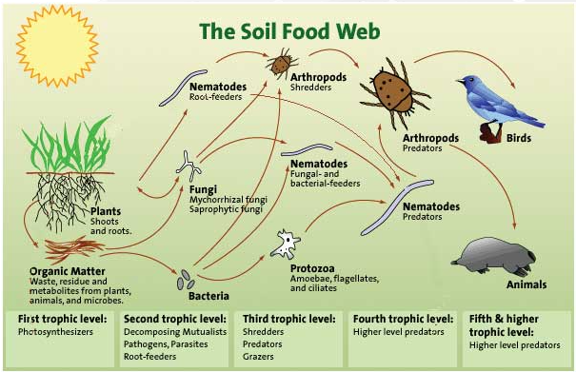
2.3 Jordens ekosystem

Slide 23
Bästa tipsen för att skydda mångfalden under jordytan
Undvik fysiska skador (kompaktering) på marken så mycket som möjligt
Återför organiskt material till marken (gödsel och flytgödsel), i synnerhet till åkermark och ensilagejord
Optimera bördigheten genom att bibehålla jordens pH-värde (pH 6 till 7) för att öka den mikrobiella aktiviteten i jorden. Kalk försvinner kontinuerligt från jorden och måste ersättas. Jorden blir sur när vatten tvättar bort kalcium, magnesium, kalium och natrium. Koldioxid från nedbrytning av organiskt material bildar svaga organiska syror. Salpetersyra och svavelsyra bildas vid nedbrytning av organiskt material och vid oxidation av gödselmedel.
Diversifiera dina grödor och växtföljd (blandade arter av svärmar / täckgrödor / grönt omslag)
Minska användningen av kemiska gödselmedel och jordbrukskemikalier, använd bara det som grödan behöver

Slide 24
Resurser
Övning: Gräv upp ett jordprov från din stadsgård. Välj genom jorden för att hitta olika föremål och organismer. Se om du kan lokalisera: rötter, svamp, tusenfotingar, maskar, kvistar, larver, frön. Vad mer ser du? Håll ett register över detta och upprepa övningen om 6 månader. Är det någon skillnad?
Webbsidor: https://www.soilfoodweb.com.au/about-our-organisation/benefits-of-a-healthy-soil-food-web
YouTube: Regenerative Farming https://www.youtube.com/watch?v=MZsvBCGCeiY
Case Study: Our Commonland
Publikation: Ikoyi, I et al. 2023. Plant diversity enhanced nematode-based soil quality indices and changed soil nematode community structure in intensively-managed agricultural grasslands. European Journal of Soil Biology. Vol. 118.

Slide 25
Vissa brunmarksområden har skapats genom återvinning under en tid och har en historia av tung industriell användning. Jordförorening uppstår generellt sett på grund av utsläpp, läckage och felaktig hantering av råmaterial, tillverkade varor och avfallsprodukter. Stadsmark är benägen att ackumulera metaller över tid på grund av närheten till vägar och industri samt mänsklig aktivitet. All förorenad jord och berggrund bör saneras enligt internationellt accepterade standarder innan området utvecklas på nytt. Marksaneringsteknik används för att dekontaminera jord som har förorenats med organiska och oorganiska föroreningar som bekämpningsmedel, bensin, dieseloljor och andra farliga kolväten samt tungmetaller. Markrestaurering är processen att förbättra strukturen, det mikrobiella livet, näringsdensiteten och övergripande kolnivåerna i nedbruten mark. Nedbruten mark kommer från områden med minskad produktivitet på grund av mänsklig aktivitet. Markåterställning innebär att man skapar eller förbättrar jordhälsan.
2.4
Jordsanering och återställning av mark

Slide 26
Marken kan läka sig själv genom:
Tillföring av organiskt material, odla kvävefixerande växter och integrera boskap på marken som återinför sitt avfall tillbaka i marken (gödsel). Bättre jord innebär mer motståndskraftig jord.
En ökning av markens organiska material leder till en ökning av markens vattenlagringsförmåga. Organiskt material som tillsätts i marken blir mat för aeroba bakterier, svampar, protozoer, nematoder och leddjur, vilket i sin tur bidrar till att lösa upp viktiga näringsämnen för växtrötterna, stabilisera pH och bygga luftvägar i jorden för syre och vatteninfiltration.
Jorden med ett balanserat biologiskt liv bidrar också till att förebygga växtsjukdomar.
2.4 Jordsanering och återställning av mark

Slide 27
Resurser
Träning: Använd internet för att ta reda på vilka tungmetaller som ofta finns i urbana jordar?
Webbsidor: Restoring Soil Fertility on Degraded Lands to Meet Food, Fuel, and Climate Security Needs via Perennialization https://www.frontiersin.org/articles/10.3389/fsufs.2021.706142/full. What is Soil Remediation https://mintekresources.com/what-is-soil-remediation/
YouTube: Soil Expert Explains 3 Levels of Soil Regeneration https://www.youtube.com/watch?v=ohkFAAfOAM4. How to Build Great Soil: https://www.youtube.com/watch?v=ErMHR6Mc4Bk
Case Study: Cork Urban Soil. Orti Generali. New Urban Trade Sheet: Soil Maker
Publikation: Tejada, M. et al.2009. Soil restoration using composted plant residues: Effects on soil properties. Soil and Tillage Research, Vol 102 (1), pp 109-117. Available at https://doi.org/10.1016/j.still.2008.08.004.

Slide 28
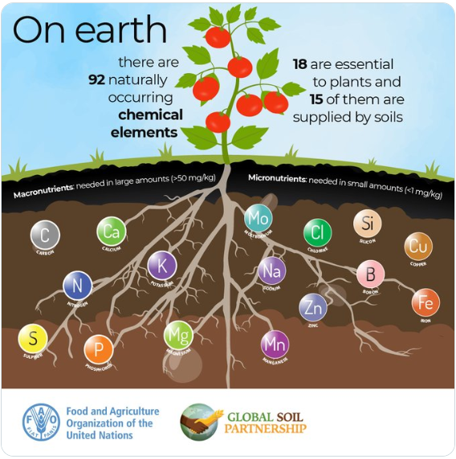
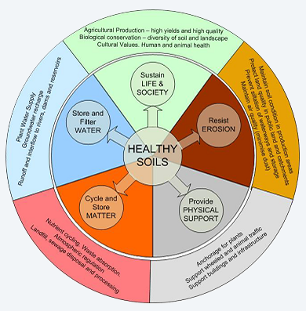
2.5 Jordhälsa

Slide 29
2.5 Jordhälsa
Frisk mark uppstår när biologiska, kemiska och fysiska förhållanden är optimala, vilket möjliggör höga skördar av grödor. Tillförsel av nedbrutet organiskt material till marken främjar markbiologin och ökar markens motståndskraft. Kol i det organiska materialet fungerar som en näringskälla för jordens mikrober. Daggmaskar är en bra indikator på markstruktur, hälsa, markliv och aktivitet. Att mäta hur snabbt vatten infiltreras i marken är ett bra sätt att mäta markstrukturen och påvisa kompaktering. Att undersöka marken för tungmetaller är en kritisk samt hälsosam praxis för stadsbönder. Upprepad tillförsel av organiskt material via kompost kan öka markens kväveförsörjning och nivåerna av organiskt material i jorden över tid. Att återinföra organiskt material ger näring åt markens ekosystem och förbättrar växtens hälsa. Köks- och restaurangavfall kan användas för att göra kompost, förbättra markens kvalitet och minska avfall. Kol lagras också i marken i det organiska materialet och blir därmed en kolsänka och minskar vårt koldioxidavtryck.

Slide 30
2.5 Jordhälsa
Att täcka bar jord med hö, halm, träflis (små träbitar), löv, kompost eller gödsel förhindrar att näringsämnen i marken sköljs bort av regnvatten och hämmar även ogrästillväxt. Förvara färsk gödsel i cirka 6 till 12 månader innan du använder den. Täckgrödor, fångstgrödor eller gröngödsel odlas vanligtvis mellan succesiva produktionsgrödor för att ge marktäckning, fånga marknäringsämnen, fixera kväve, förbättra markegenskaper och lindra effekterna av markkompaktering eller gynna den efterföljande grödan.

Slide 31
Resurser
Övning: Diskutera egenskaper som inte kan ändras av bönder t.ex. mineralsammansättning, textur (andelar av sand, silt, lera), djup, lutning, kontra de som kan ändras (innehåll av organiskt material, biologisk mångfald, jordfärg, packning, lukt).
Webbsidor: Testing Soil Health on Your Farm: 10 Key Methods: https://cropscience.bayer.co.uk/blog/articles/2020/02/test-soil-health. How do you Measure Soil Health? https://www.holganix.com/blog/how-do-you-measure-soil-health-21-methods-to-consider. John Hopkins University: https://hub.jhu.edu/2021/06/08/livable-future-study-urban-farms-metals/
YouTube: The Science of Soil Health: https://www.youtube.com/watch?v=XzfFFNG5mnQ . Best Practices for Growing Safely in Urban Soils: https://www.youtube.com/watch?v=BcNMteh1t14. 3 Ways to Build Soil Health: https://www.youtube.com/watch?v=L14woJZEJnk. The secret to a Healthy Soil https://www.youtube.com/watch?v=_51j5nL4H5s. Basic Soil Sciene101 in 5 minutes: https://www.youtube.com/watch?v=-SjjhG1Pz7I
Publikation: Lupolt, S.N. et al 2021. The Safe Urban Harvests Study: A Community-Driven Cross-Sectional Assessment of Metals in Soil, Irrigation Water, and Produce from Urban Farms and Gardens in Baltimore, Maryland. Available at: https://doi.org/10.1289/EHP9431

Slide 32
2.6 Hortikultur & Tempererade Klimatförhållanden
Europa har ett milt och tempererat klimat. Unika vindmönster och havsströmmar håller Europa varmare än andra landmassor på liknande breddgrader. Det milda klimatet möjliggör produktion av olika jordbruksprodukter. Europas klimat kan delas in i två kategorier: Marina västkusten och Medelhavet. Varje av dessa klimat stöder olika jordbruksprodukter.
Det marina västkustklimatet täcker stora delar av nordvästra Europa med undantag för Skandinavien och de bergiga regionerna i östra Tyskland, Polen och Schweiz. Det kännetecknas av milda sommar- och vintertemperaturer samt regelbunden nederbörd och molntäcke. De viktigaste grödorna är vete, raps, potatis, fruktträdgårdar och bär. Betesmarker och jordbruksgrödor inkluderar gräs, klöver och råggräs och fungerar som absorbent av atmosfäriskt kol.

Slide 33
2.6 Hortikultur & Tempererade Klimatförhållanden
Medelhavsklimatet täcker större delen av södra Europa, inklusive Spanien, Portugal, södra Frankrike, södra Italien och Grekland. Det kännetecknas av heta, nästan regnfria somrar och milda, regniga vintrar. Olivträd och vindruvor är två viktiga grödor som har trivts i detta klimat i mer än tusen år. Europa har ett blomstrande skogsbruk och andra skogsbrukssektorer. Till annat än skogsbruk hör svamp- och tryffelsamling, frukt- och bärplockning samt odling av medicinalväxter, honung och kork. Europa står för 80 procent av den totala korkproduktionen globalt.
Blomsterodling är en gren av prydnadsträdgårdsskötsel som handlar om odling och marknadsföring av blommor och prydnadsväxter. Eftersom blommor och krukväxter främst produceras i anläggningar för växtodling i tempererade klimat, betraktas blomsterodling främst som en växthusindustri, även om många blommor odlas utomhus i plantskolor eller odlingsfält.

Slide 34
2.6 Hortikultur & Tempererade Klimatförhållanden
Både produktion av perenner och produktion av sticklingar för odling i växthus eller för inomhusbruk som krukväxter brukar betraktas som en del av blomsterodlingen.
Klimatförändringarna anses vara ett av de fenomen som har störst inverkan på produktionen av tempererade grödor. Klimatförändringar som orsakar varmare vintrar kan skapa utmaningar angående viloläge och köldkrav för fruktträd och lövfällande växter i tempererade områden.

Slide 35
Resurser
Övning: Kontakta ditt lokala trädgårdscenter och prata med trädgårdsmästaren där, de kommer att ge dig råd om vilka växter som passar din miljö.
Webbsidor: Agrilearner.com; Europe Resources: https://education.nationalgeographic.org/resource/europe-resources/
YouTube: Farm on a Paris rooftop: https://www.youtube.com/watch?v=IgN4Q8uCYuk; How Singapore is leaing the way in efficient urban farming https://www.youtube.com/watch?v=W9tGyNyfDbs
Case Study: L’Autre Champ, Bioteket, Green Connect. L’ilo New Urban Trade Sheet: Urban Floriculturist
Publikation: Salama, A.M. et al 2021. Temperate Fruit Trees under Climate Change: Challenges for Dormancy and Chilling Requirements in Warm Winter Regions. Horticulturae. Vol 7(4). https://www.mdpi.com/2311-7524/7/4/86

Slide 36
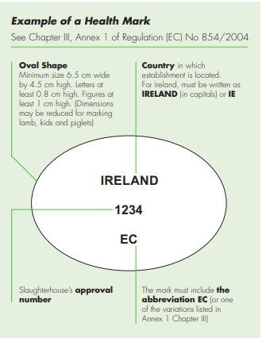
Exempel av hälsomärke
2.7 Djurhållning - vård och skötsel av djur
Se kapitel

Slide 37
2.7 Djurhållning - vård och skötsel av djur
Djurhållning är kontrollerad uppfödning, skötsel, och produktion av husdjur för kött, fiber, mjölk, ägg och andra produkter. Europeiska unionen (EU) har sedan 1974 fastställt ett brett spektrum av rättsliga bestämmelser om djurens välbefinnande. I rådets direktiv 98/58/EG om skydd av animalieproduktionens djur från 1998 fastställs allmänna regler för skydd av djur av alla arter som hålls för produktion av livsmedel, ull, skinn eller päls eller för andra jordbruksändamål, inklusive fiskar, reptiler och amfibier. I dag omfattar EU:s lagstiftning om djurskydd för lantbruksdjur särskilda bestämmelser om uppfödning av fjäderfä, kalvar och grisar samt, för alla arter, transport och slakt. Djurens hälsa och välbefinnande kontrolleras på gårdsnivå genom tillhandahållande av lämpliga bostadsförhållanden och strö, utfodring, hygien, stresshantering, transport, veterinärvård och efterlevnad av den behöriga myndigheten.

Slide 38
2.7 Djurhållning - vård och skötsel av djur
De flesta jordbruksprodukter bearbetas innan de når konsumenten. Slakt av boskap omfattar tre olika steg: hantering före slakt (för att undvika stress), bedövning och slakt. EU-lagstiftningen (förordning EG 1099/2009) om avlivning av djur syftar till att minimera djurens smärta och lidande genom användning av korrekt godkända bedövningsmetoder. Den gäller för uppfödda djur. Enligt EU-lagstiftningen måste jordbrukare registrera sina djurbesättningar/flockar hos den relevanta behöriga myndigheten, t.ex. det nationella jordbruksdepartementet. Livsmedelsprodukter av animaliskt ursprung måste vara försedda med ett kontrollmärke som godkänts av en veterinär i enlighet med förordning (EG) nr 854/2004. Animaliska biprodukter från köttproduktion är de icke ätbara köttmaterial som samlas in under slaktprocessen och måste bortskaffas på lämpligt sätt enligt EU-lagstiftningen.

Slide 39
Resurser
Träning: Undersök likheterna och skillnaderna mellan halal- och kosherlagar som vägleder slakt av djur.
Webbsidor: Animals https://www.teagasc.ie/animals/. Animal Welfare https://food.ec.europa.eu/animals/animal-welfare/animal-welfare-practice/animal-welfare-farm_en. Animal welfare heath and husbandry https://www.youtube.com/watch?v=SSTAJ7msu-4. Slaughter and Stunning https://food.ec.europa.eu/animals/animal-welfare/animal-welfare-practice/slaughter-stunning_en
YouTube: What does the EU do for animal welfare? https://www.youtube.com/watch?v=RV-p0cKyvDk; An Introduction To Animal Husbandry https://www.youtube.com/watch?v=RJkViXmMn-s
Case Study: Orti Generali. New Urban Trade Sheet: Urban Farmer; Urban Shepard
Publikation: Simonin D. & Gavinelli A., « The European Union legislation on animal welfare: state of play, enforcement and future activities » [PDF file], In: Hild S. & Schweitzer L. (Eds), Animal Welfare: From Science to Law, 2019, pp.59-70.

Slide 40
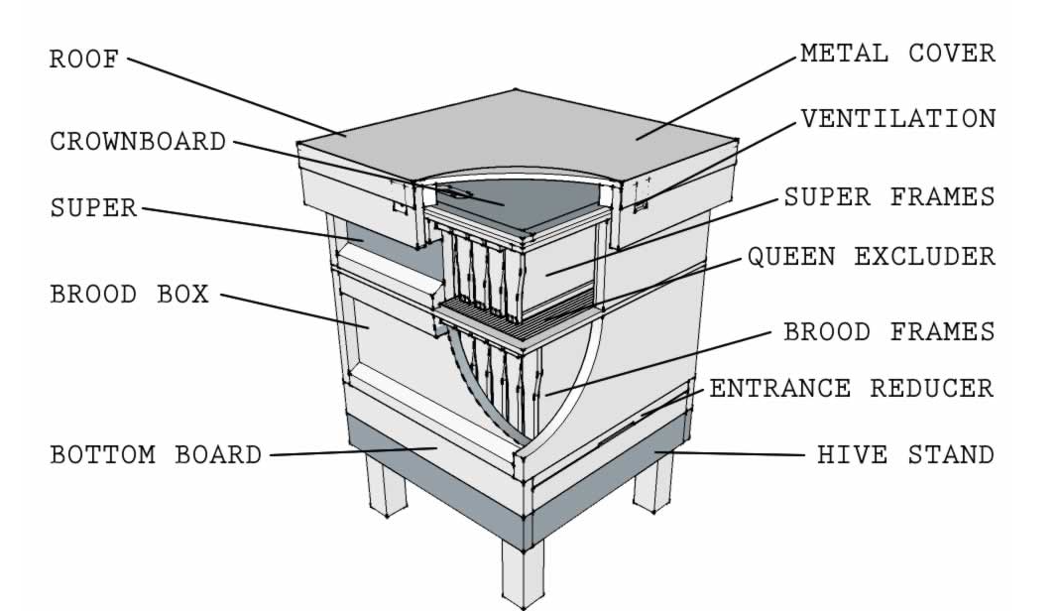
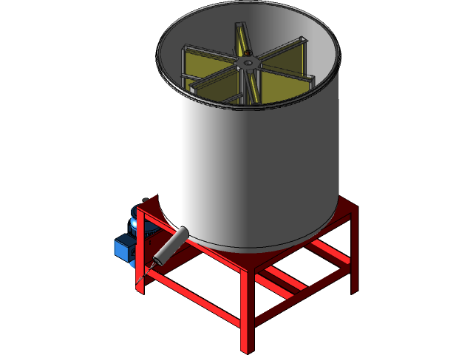
2.8 Urban biodling: Biodling och honungsproduktion

Slide 41
2.8 Urban biodling: Biodling och honungsproduktion
Honungsbin (Apis mellifera) är viktiga pollinerare för odlade och naturliga landskap, utan vilka produktiviteten hos cirka 80% av livsmedelsgrödorna skulle äventyras allvarligt. Bisamhällen regleras av EU- och nationell lagstiftning. Enligt denna lagstiftning är bin föremål för veterinärinspektion för vissa anmälningspliktiga skadedjur och sjukdomar, inklusive: Amerikansk yngelröta (AFB), Europeisk yngelröta (EFB), Liten kupa skalbagge (SHB) och Tropilaelaps-kvalstret. Den asiatiska hornissen är inte ett anmälningspliktigt skadedjur, men det är en allvarlig skadedjur som kom till Europa 2004. Inför aldrig bin från en annan region eftersom det är så sjukdomar sprids. Primärproduktion inkluderar produktionen av honung, som betraktas som ett livsmedel av animaliskt ursprung (Förordning EG nr 853/2004). Använd lämplig personlig skyddsutrustning för att undvika att få bistick.

Slide 42
Buzzword! Den plats där bina hålls kallas bigård. Drottningen är den enda äggläggande bihonan som alltid stannar kvar i yngelboxen och lever mellan 2 och 5 år. Hon kan producera upp till 2000 ägg per dag. En drönare är en hane vars enda syfte är att para sig med drottningen - de arbetar inte och gör inte honung. Arbetarbiet är den hona som samlar pollen (proteinrikt) och nektar (kolhydrater) från blommor. Arbetarbiet utsöndrar bidrottninggelé, en protein- och sockerrik gelé, för att mata larverna (de unga som kläcks ur äggen) och bidrottningen. Arbetarbin utsöndrar också vax som används för att bygga sitt bo i bikupan. Drönare och arbetare livnär sig på uppstött nektar och pollen. Pollen och uppstött nektar, som reagerar med enzymer som utsöndras av honungsbiet, lagras i vaxceller för att mogna och utvecklas där det blir tjockare med tiden.
2.8 Urban biodling: Biodling och honungsproduktion

Slide 43
När dessa celler har täckts med vax är honungen klar. Honungen är ett matförråd för bisamhället under vintern eller kan skördas av biodlaren. Se direktiv 2014/63EU för sammansättning och märkning av honung. En bi-rökare används av biodlare för att maskera binas feromoner och håller därför bina lugna när de öppnar och lyfter honungskakorna från kupan. Bivax kan tillverkas av vaxkakorna från honungskakan. Försök att uppmuntra samhället att odla pollinerande växter som lockar bin vid olika årstider så att bina kan hitta föda. Bin samlar vanligtvis nektar från blommor inom en radie på 6 km. Bekämpningsmedel kan vara giftiga för bin. Herbicider och fungicider är i allmänhet inte giftiga för bin. När bikupan blir för trång, eller drottningen för gammal, lämnar drottningen kupan med ungefär hälften av arbetsbina - detta kallas för en bisvärm.
2.8 Urban biodling: Biodling och honungsproduktion

Slide 44
De kvarvarande bina stannar kvar och vårdar en ny bidrottning. Det är viktigt att kontrollera kupan för att se till att det finns tillräckligt med utrymme i lådan och att ta bort drottningceller för att undvika svärmning.
Utvinning av honung: Honung utvinns normalt ur bikakorna med hjälp av maskiner som "snurrar" ramarna. Ramarna måste först avtäckas, vilket innebär att det skyddande vaxlocket avlägsnas från toppen av bikakan. Extraktionsmaskinerna använder centrifugalkrafter för att centrifugera bort honungen från ramarna. Beroende på omfattningen kan båda aspekterna automatiseras, men det krävs fortfarande en hög grad av arbete. Honung stelnar naturligt och kommer sannolikt att behöva värmas i en särskild enhet under flera dagar före tappning. Utvinning och bearbetning av honung måste ske under hygieniska förhållanden. Livsmedelssäkerhetsbestämmelser gäller för honung i hela EU.
2.8 Urban biodling: Biodling och honungsproduktion

Slide 45
Resurser
Träning: Sätt ihop en lista med 8 pollinatorväxter som är lämpliga att odla i din stadsgård; Välj två plantor som blommar varje årstid.
Webbsidor: https://pollinators.ie. https://irishbeekeeping.ie. https://www.honeybeesonline.com. www.boomtreebees.com. Bee Keeping & Honey https://www.gov.ie/en/publication/9e1ff-beekeeping-honey/ . Bee Keeping and Honey Production: https://www.teagasc.ie/media/website/rural-economy/rural-development/diversification/8-Bee-Keeping-and-Honey-Production.pdf. Products of animal origin for human consumption https://food.ec.europa.eu/animals/animal-products-movements/products-animal-origin-human-consumption_en. https://bees.techno-science.ca/. How do bees make honey https://www.buzzaboutbees.net/how-do-bees-make-honey.html. Top 10 pollinator-friendly plants for different situations https://pollinators.ie/top-10-pollinator-friendly-plants-for-different-situations/
YouTube: Honey bee conservation in Ireland, https://www.youtube.com/watch?v=JMhvcd0KbEI. Monitoring Bee Health Through Sensors https://www.youtube.com/watch?v=Gh3zd2C4eQQ;
Case Study: Zone Sensible; Bybi Honey New Urban Trade Sheet: Urban Beekeeper
Publikation: FAO, IZSLT, Apimondia and CAAS. 2021. Good beekeeping practices for sustainable apiculture. FAO Animal Production and Health Guidelines No. 25. Rome. https://doi.org/10.4060/cb5353en

Slide 46
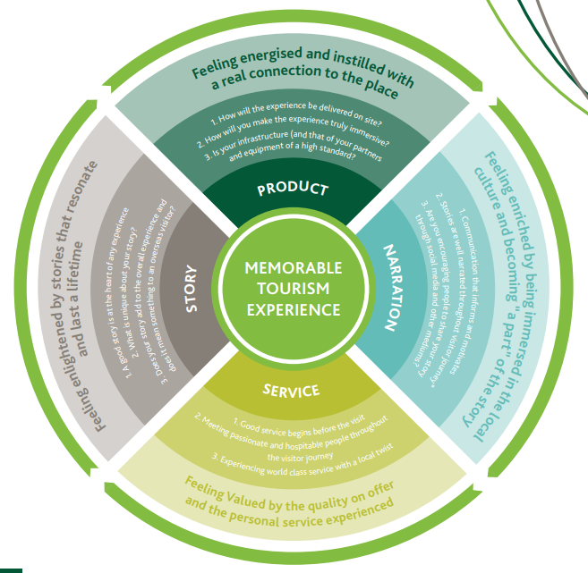
2.9 Urban Agri-Turism
Ät
Bo
Arbeta
Lär
Återanslut
Shoppen

Slide 47
Den globala utvecklingen av agroturism i stadsområden har ökat sedan 1990-talet. Agroturism är en form av fördjupat och upplevelsebaserat resande där allmänheten deltar i jordbruksaktiviteter i rekreations-, utbildnings- eller underhållningssyfte. Stadsjordbruk kan därför diversifieras bortom traditionell produktion av jordbruksråvaror till andra multifunktionella ekonomiska och socialt värdefulla företag, inklusive utbildning, kultur, rekreation, naturskydd och turism. Stadsbesökares syn på jordbrukslandskap har förändrats från en funktionell-produktiv till en estetik-för-nöje syn under de senaste decennierna. Stadsbor tenderar att föredra urbana landskap som domineras av visuella aspekter av naturalistiska inslag och uppskattar i hög grad ekologiskt jordbruk även om det ekologiska värdet av den urbana gården kan undervärderas av allmänheten.
2.9 Urban Agri-Turism

Slide 48
2.9 Urban Agri-Turism
Jordbruksbaserad turism i form av boende, rekreation och utbildning har erkänts som en viktig diversifierings- och överlevnadsstrategi för jordbruksföretag.
Saker att tänka på innan interaktionen med turister:
Vem är din/er målgrupp? Kommer du/ni att ha grupper? Kommer det finnas guidade turer eller självguidade leder (som navigeras med hjälp av tryckta/digitala kartor, skyltar eller QR-koder på plats)? En glapp mellan besökarnas förväntningar och deras upplevelse kan leda till besvikelse. Ge alltid potentiella besökare exempel på resvägar. Det är mycket viktigt att ta hand om kundförfrågningar. Överväg att ha ett årligt evenemang för att fira med besökare, medlemmar, media och aktieägare.

Slide 49
Vilka upplevelse erbjuds?
Erbjudanden måste vara tydligt definierade och överensstämma med den primära jordbruksverksamheten på gården och kan inkludera: praktisk vistelse på garden (camping, B&B); workshops om traditionella färdigheter (t.ex. etiskt jordbruk, konservering, inläggning, frösparande m.m.); matprovning och pop-up-restauranger, äggsamling, frukt- / blommplockning, utbildningsverksamheter, gårdsrundtur, avkopplingsretreat, fest-/evenemangslokaler, labyrinter, mångfalds- och hållbarhetsutbildning, direktförsäljning till konsumenter.
2.9 Urban Agri-Turism

Slide 50
Viktiga faktorer för nöjda besökare:
Berättande är en viktig drivkraft för att kunderna ska vara nöjda med besöksattraktioner och måste tilltala intellektuella, känslomässiga och fysiska nivåer - upplevelsen måste vara praktisk och uppslukande och engagera alla sinnen. Det är viktigt att berättelsen bygger på ditt företags historia och måste vara intressant, unik och minnesvärd. Passionerade och underhållande guider är viktiga för att öka intresset. Mångfalden av presentationer, utställningar och informationsverktyg tilltalar besökarna. Se till att interiör och exteriör är sammanhängande och underlättar berättandet. Tillgång, bekvämligheter och personal bidrar till den allmänna tillfredsställelsen. Och naturligtvis är uppfattningen om valuta för pengarna viktig. Be om feedback från besökarna för att kontinuerligt förbättra ert erbjudande och ge människorna vad de vill ha!
2.9 Urban Agri-Turism

Slide 51
2.9
Urban
Agri-Turism
Se till besökarnas behov:
Andra saker att tänka på samt turismberättelsen och berättelsen inkluderar parkering, toaletter, tillgänglighet för funktionshindrade, länkar till den bredare destinationsberättelsen

Slide 52
Resurser
Övning: Vad kan du lägga till i din urbana gård som hjälper dig att berätta din historia för att göra den mer vänlig för turister?
Webbsidor: https://www.failteireland.ie/FailteIreland/media/WebsiteStructure/Documents/3_Research_Insights/4_ Visitor_Insights/Visitor-Attraction-Experience-Research-2018.pdf?ext=.pdf, https://www.bienvenue-a-la-ferme.com/
YouTube: Urban Gardening https://www.youtube.com/watch?v=ddiYlzTbrGU; Agritourism https://www.youtube.com/watch?v=hZ1IrxNt9mo&t=1s
Case Study: Pioneers of Our Time New Urban Trade Sheet: Eco-Touristic Mediator
Publikation: Zasada, I. 2011. Multifunctional peri-urban agriculture—A review of societal demands and the provision of goods and services by farming. Land Use Policy. Vol. 28 (4) pp. 639-648. Carril, V.P. and Vila, N.A., 2012. Agritourism in peri-urban areas: lessons from a vegetable tourism initiative in the Baix Llobregat agrarian park (Catalonia). Cuadernos de Turismo, 29, pp.283-288. Failte Ireland. 2018. What makes a Great Visitor Attraction. Available at: https://www.failteireland.ie/FailteIreland/media/WebsiteStructure/Documents/3_Research_Insights/4_Visitor_Insights/Visitor-Attraction-Experience-Research-2018.pdf?ext=.pdf
Failte Ireland. 2021. Guidelines for the development of Food trails. Available at: https://www.failteireland.ie/FailteIreland/media/WebsiteStructure/Documents/Product_Development/Food_Tourism/FI_Guidelines_Development_Food-Trails_V4.pdf

Slide 53
03
Livsmedelsbehandling och hygien: producera säker mat

Slide 54
3.1 Livsmedelssäkerhet
Livsmedelssäkerhet används som en vetenskaplig metod/disciplin som beskriver hantering, beredning och lagring av livsmedel på ett sätt som förebygger matförgiftning. Förordning (EG) nr 178/2002 behandlar de allmänna principerna och kraven för livsmedelslagstiftningen, inrättandet av Europeiska myndigheten för livsmedelssäkerhet och fastställande av förfaranden i frågor om livsmedelssäkerhet. Enligt WHO drabbas uppskattningsvis 600 miljoner människor - nästan 1 av 10 - i världen av sjukdom efter att ha ätit förorenad mat och 420 000 dör varje år, vilket resulterar i förlust av 33 miljoner friska levnadsår.
Allmänna och specifika hygienkrav inklusive HACCP definieras och detaljeras i EC 852 av 2004. Hazard analysis and critical control point (HACCP)-systemet är ett system för hantering av livsmedelssäkerhet som syftar till att förhindra matförgiftning från biologiska, fysiska och kemiska faror. HACCP-konceptet utvecklades först på 1960-talet av det amerikanska nationella flyg- och rymdstyrelsen (NASA), i samarbete med företaget Pillsbury, ett livsmedelsföretag, för att säkerställa mat som var fri från smulor och patogener och hade långa hållbarhetstider för rymdresor - det första kravet på övervakning och mätning av patogener som ålades livsmedelsindustrin.

Slide 55
3.1 Livsmedelssäkerhet
En fara för livsmedelssäkerheten är en biologisk, kemisk eller fysisk agens i livsmedel som kan orsaka negativa hälsoeffekter, sjukdom eller dödsfall. Källor till riskfaktorer kommer från:
Ingredienser,
bearbetningsmiljö
och människor. Biologiska risker omfattar bakterier, virus, svampar och parasiter.
Fysiska risker är kända som "främmande föremål" som antingen är
obehagliga (t.ex. hår);
kan skada (t.ex. skära sig, bryta en tand) eller
kan döda (t.ex. genom kvävning). Exempel är glas, trä, stenar, metall, plast, ben, snäckor, personlig skyddsutrustning, personliga tillhörigheter och så vidare.

Slide 56
3.1 Livsmedelssäkerhet
God tillverknings- och hygienpraxis bör undvika risker för livsmedelssäkerheten. Kemiska risker kan vara oavsiktliga (t.ex. kemikalier för rengöring från dålig sköljning eller spill, för mycket tillsatser som når toxisk belastning, personlig medicin som faller i maten under produktionen) eller naturligt förekommande (blåsfisk tetrodoxin, svamp psilocybin, psilocin, muskarin, coprine etc).
Allergena riskfaktorer är ämnen som kan utlösa en allergisk reaktion och kan orsaka dödsfall på grund av anafylaxi. Allergener omfattar: spannmål som innehåller gluten, kräftdjur, ägg, jordnötter, sojabönor, trädnötter, selleri, svaveldioxid/sulfiter, sesamfrön, senap, lupin, blötdjur, fisk och mjölk. Utbildning i analys av riskfaktorer är avgörande innan man blir livsmedelsföretagare (FBO). En FBO måste registrera sig hos den relevanta behöriga myndigheten

Slide 57
Resurser
Träning: Vilka är de 7 principerna för HACCP? Fråga en lokal restaurang eller delikatessbutik om de kommer att visa dig sitt HACCP-system.
Webbsidor: ww.fsai.ie . Good Safety Guidance Documents https://food.ec.europa.eu/safety/labelling-and-nutrition/food-information-consumers-legislation/guidance-documents_en#questions_and_answers_on_ WHO Food safety https://www.who.int/news-room/fact-sheets/detail/food-safety Allergen guideance for food businesses https://www.food.gov.uk/business-guidance/allergen-guidance-for-food-businesses#:~:text=The%2014%20allergens%20are%3A%20celery,and%20sulphites%20are%20at%20a
Case Study: Au Bon Transit, Madre Project New Urban Trade Sheet: Food Re-Distributor; Sustainable Cook
Publikation: ISO 22000:2018 Food safety management systems – Requirements for any organization in the food chain; I.S. 342: 2002 Hyiene for Food Processors. NSAI

Slide 58
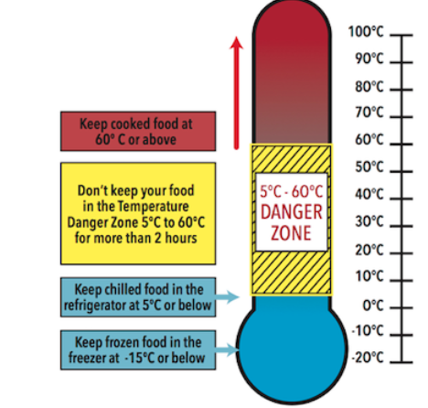
3.2 Livsmedelsburna sjukdomar
OBS: Vanlig matlagning kommer att döda mikroorganismer som orsakar matförgiftning. Det kommer dock inte att förstöra de toxiner som vissa mikroorganismer producerar. Dessa toxiner är giftiga om de konsumeras i stora mängder.
Förvara lagad mat vid 60°C eller över
Förvara inte mat i farozonen mellan 5°C till 60°C i mer än 2 timmar
Kylskåpsmat förvaras vid 5°C eller under
Fryst mat förvaras vid -15°C eller under

Slide 59
3.2 Livsmedelsburna sjukdomar
Livsmedelsburna sjukdomar orsakar matförgiftning och omfattar olika biologiska riskfaktorer, inklusive bakterier, virus, svampar och parasiter som kan orsaka sjukdom eller död. Bakterier och virus finns överallt men främst i avlopp, tarmar, jord, näsa, hud, infekterade sår, damm och obehandlat vatten. Beroende på vilken mikrob kan symtom på matförgiftning vara diarré, kräkningar, blodig urin, influensa, förlamning, suddig syn eller gulsot.
Biologiska risker kontrolleras genom temperatur (till exempel lämplig tillagning, kylning, nedfrysning - se diagram över farozonen), surhetsgrad (pH), fuktighet (bakterier etc. behöver vatten för att växa), undvikande av korskontaminering och efterlevnad av personlig hygien hos livsmedelshanterare. Av de biologiska riskerna är bakterier den primära organismen som är inblandad i matburna sjukdomar. Att kontrollera bakteriernas överlevnad och tillväxthastighet är av störst vikt för livsmedelsföretagsoperatören.

Slide 60
Människor blir sjuka antingen genom att äta bakterier/virus eller genom att äta de toxiner som produceras av bakterier. Vissa bakterier producerar sporer som är mycket motståndskraftiga mot normala matlagningstemperaturer (vilket är anledningen till att konservering fungerar så bra för att bevara livsmedel).
Matförgiftning orsakas vanligast av:
Campylobacter, Salmonella, Listeria, E. coli och Norovirus. Andra bakterier är t.ex: Clostridium perfringens, Clostridium botulinum, Staphylococcus aureus, Bascillus cereus, Cronobacter samt hepatit A-virus. De drabbar ofta sårbara grupper som spädbarn, äldre, gravida kvinnor och personer med nedsatt immunförsvar.
3.2 Livsmedelsburna sjukdomar

Slide 61
Risklivsmedel inkluderar:
Färdiglagade livsmedel;
Sallader och råa gröna bladgrönsaker;
Fisk och köttprodukter, både tillagade och råa;
Mjölk och mjölkprodukter, särskilt opastöriserad mjölk och mjölkprodukter;
Ägg och äggprodukter, särskilt produkter gjorda på råa ägg som tiramisu, mousse och hemgjord majonnäs;
Opastöriserade frukt- och grönsaksjuicer;
Oklorerat dricksvatten från privata brunnar och källor med gruppsystem.
Data från brittiska och amerikanska studier har visat att endast 50-60 % av befolkningen tvättar händerna efter toalettbesök och att män och personer i de yngre åldersgrupperna tenderar att ha sämre handtvättvanor. Kul fakta: 1 g mänsklig avföring innehåller 1 biljon mikrober (det är en miljon miljoner! Eller 1 000 000 000 000 000)
3.2 Livsmedelsburna sjukdomar

Slide 62
Resurser
Träning: Du har rätt till säker mat...Ta reda på vem som är ansvarig för att inspektera och reglera livsmedelsföretag i ditt land. Till exempel i Irland inspekteras livsmedelslokaler och livsmedelsklagomål av Environmental Health Officers (EHOs) från Health Service på uppdrag av Food Safety Authority of Ireland.
Webbsidor: Why wash your hands. https://www.cdc.gov/handwashing/why-handwashing. Foodbore patheogens html https://www.fda.gov/food/foodborne-pathogens
YouTube: The truth about food poisoning https://www.youtube.com/watch?v=Pq2me3r0cz4
Food poisoning and Food illness https://www.youtube.com/watch?v=e6F-wg9ESEE
Publikation: WHO. 2009. Hand Hygiene Guideline https://www.ncbi.nlm.nih.gov/books/NBK144001/

Slide 63
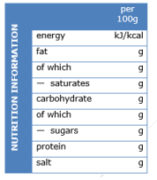
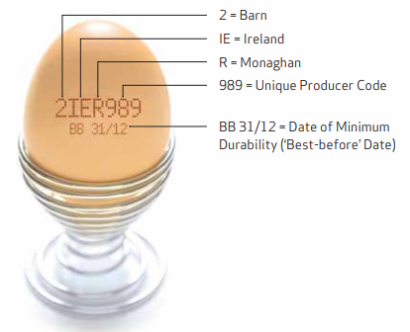
3.3 EU Livsmedelsmärkning, närings- och hälsopåstående

Slide 64
3.3 EU Livsmedelsmärkning, närings- och hälsoinformation
Lagstiftningen om märkning av livsmedel handlar om att informera och skydda konsumenterna om den information som livsmedelsproducenterna presenterar antingen på förpackningen eller via reklam på sociala medier och webbplatser. EU-lagstiftningen om märkning och information om allergener beskrivs i detalj i EU-förordning 1169/2011. Den gäller generellt för färdigförpackade livsmedel men allergiframkallande ämnen måste märkas i icke färdigförpackade livsmedel. Livsmedelsinformation får inte vilseleda konsumenten om livsmedlets egenskaper. Du får inte påstå eller antyda hälsofördelar där det inte finns några. Du får inte heller påstå att livsmedlet kan förebygga, behandla eller bota en mänsklig sjukdom, eftersom det då skulle betecknas som ett läkemedel.

Slide 65
Obligatorisk information:
Följande information måste finnas tydligt på förpackningen: Livsmedlets namn (inte varumärket); förteckning över alla ingredienser i fallande ordning; ingrediensens mängd; nettokvantitet; allergen (markeras med fetstil på förpackningen eller på en skylt för icke färdigförpackad); "bäst före"-datum; ursprungsland; lagrings-/användningsvillkor; livsmedelsföretagets namn och adress; alkoholhalt (om > 1,5% vol); näringsdeklaration (näringsdeklaration på framsidan av förpackningen är inte obligatorisk). Allergener inkluderar: spannmål som innehåller gluten, kräftdjur, ägg, jordnötter, sojabönor, nötter, selleri, svaveldioxid/sulfiter, sesamfrön, senap, lupin, blötdjur, fisk och mjölk.
3.3 EU Livsmedelsmärkning, närings- och hälsopåstående

Slide 66
Närings- och hälsopåstående:
Ett hälsopåstående är varje påstående som anger, antyder eller antyder ett samband mellan ett livsmedel eller dess beståndsdel och hälsa, vanligtvis förekommande på framsidan av förpackningen.
Förordningarna (EG) nr 1924/2006 och 432/2012 tillåter olika hälsopåståenden förutsatt att de är baserade på vetenskapliga bevis och lätt kan förstås av konsumenterna.
Näringspåståenden finns i text, t.ex. "Hög kalciumhalt". Ytterligare hälsopåståenden kan läggas till och kan vara: funktionella; sjukdom rick minskning; eller hänvisar till barns utveckling och hälsa (t.ex. "kalcium spelar en viktig roll för att stärka skelett"; "regelbunden konsumtion av kalcium kan bidra till att minska risken för benskörhet"; "kalcium behövs för utveckling av ben hos barn").
En lista över anspråk finns i bilagan till den konsoliderade versionen av EG 1924/2006.
3.3 EU Livsmedelsmärkning, närings- och hälsopåstående

Slide 67

3.3 EU Livsmedelsmärkning, närings- och hälsopåstående
Skyddade livsmedelsnamn - Geografisk beteckning.
Geografiska beteckningar etablerar immateriella rättigheter för specifika produkter, vars egenskaper är specifikt kopplade till produktionsområdet.
Det finns tre typer:
Skyddad ursprungsbeteckning (PDO) för livsmedel och vin där ingredienser och produktion sker i det specifika området, t.ex. Kalamata-oliver.
Skyddad geografisk beteckning (PGI) för livsmedel, vin och spritdrycker där åtminstone ett av produktions-, bearbetnings- eller förberedelsestadierna äger rum i regionen.
Traditionellt garanterad specialitet (TSG) betonar den traditionella sammansättningen eller produktionsmetoden.

Slide 68
Resurser
Träning: En geografisk beteckning är ett tecken på att en produkt kommer från en viss region som ger den en specifik kvalitet, rykte eller annan egenskap. Lista exempel på livsmedel som har en geografisk beteckning i ditt område.
Webbsidor: Labelling and Hygiene Guidelines for Producers of small quantities of eggs https://www.fsai.ie/getmedia/2de2c9ba-ee0d-4fae-8880-8d0cad38d973/labelling-and-hygiene-guidelines-for-hen-eggs-2015-final.pdf?ext=.pdf . Geographical indications and quality schemes explained https://agriculture.ec.europa.eu/farming/geographical-indications-and-quality-schemes/geographical-indications-and-quality-schemes-explained_en
YouTube: Food labelling: what you need to know https://www.youtube.com/watch?v=wFBmdbcuMC8 ; EU legislation on food information to consumers labellinghttps://www.youtube.com/watch?v=pq37f54vbsw
Publikation: Fransvea A, Celano G, Pagliarone CN, Disanto C, Balzaretti C, Celano GV, Bonerba E. Food Labelling: A Brief Analysis of European Regulation 1169/2011. Ital J Food Saf. 2014 Aug 28;3(3):1703. doi: 10.4081/ijfs.2014.1703. PMID: 27800352; PMCID: PMC5076719.
Food Drink Europe & Eurocommerce: Guidance on the provision of food information to consumers. 2013. https://www.reading.ac.uk/foodlaw/pdf/eu-13017-FDE-FIC-Guidance.pdf

Slide 69
04
Cirkulär ekonomi och avfallshantering för motståndskraftiga urbana miljöer

Slide 70
4.1 Klimatförändring och växthusgaser
“Vi är den första generationen som känner effekterna av klimatförändringarna – och den sista generationen som faktiskt kan göra något åt ​​det.”
Gov. Jay Inslee -
Washington State

Slide 71
4.1 Klimatförändring och växthusgaser
Klimatförändringar är långsiktiga förändringar av temperaturer och vädermönster. Sedan 1800-talet har mänskliga aktiviteter varit den främsta orsaken till klimatförändringarna, främst på grund av förbränningen av fossila bränslen som kol, olja och gas. Förbränning av fossila bränslen genererar utsläpp av växthusgaser (GHG) som fungerar som en filt runt jorden, fångar upp solens värme och höjer temperaturen.
De huvudsakliga växthusgaserna är metan och koldioxid. Förbränning av fossila bränslen är den största källan till utsläpp av växthusgaser; 74 % av växthusgasutsläppen i EU. Jordbruket står för 11,4 % av utsläppen. Kina, USA och EU står för cirka 76 % av de globala utsläppen av växthusgaser.

Slide 72
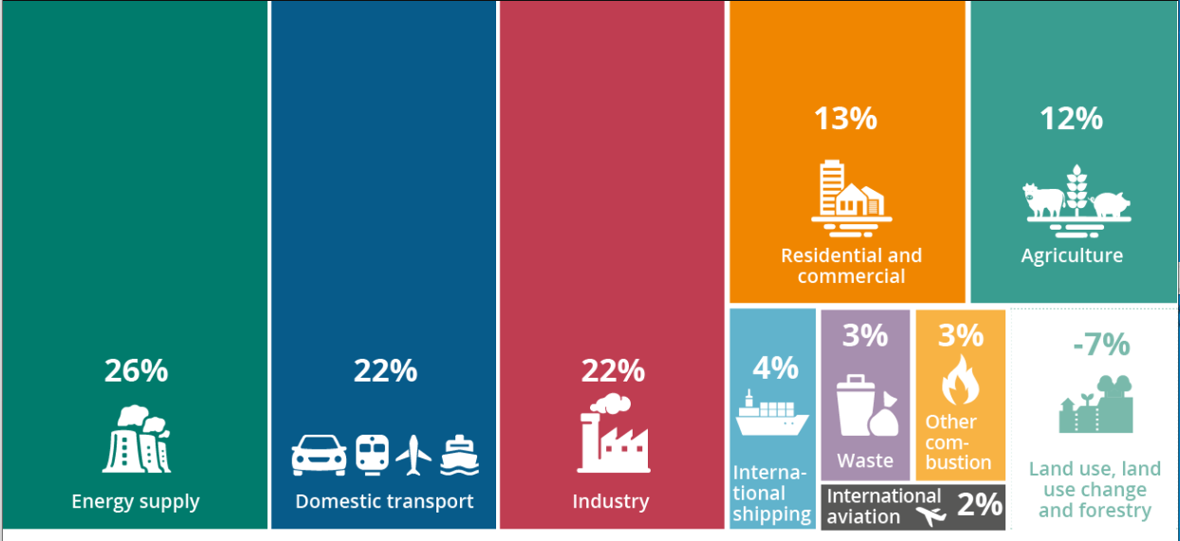
4.1 Klimatförändring och växthusgaser

Slide 73
4.1 Klimatförändring och växthusgaser
Medeltemperaturen på jordens yta är nu cirka 1,1 °C varmare än den var i slutet av 1800-talet. Denna till synes lilla förändring har haft en enorm inverkan och orsakat: intensiv torka, vattenbrist, svåra bränder, stigande havsnivåer, översvämningar, smältande polaris, katastrofala stormar och minskad biologisk mångfald. Globalt sett är de två huvuddragen i klimatförändringarna: förändringar i förekomsten och omfattningen av extrema väderhändelser, som värmeböljor eller skyfall, och långsamma förändringar som stigande havsnivåer, förlust av glaciärer och förändringar i ekosystemen. Dessa förändringar påverkar skördeavkastningen negativt, kan minska grödornas näringsmässiga kvalitet och orsaka störningar i leveranskedjan. Genom att ställa om energisystemen från fossila bränslen till förnybara energikällor som sol- och vindkraft minskar vi de utsläpp som driver på klimatförändringarna.
Koldbindning är processen att fånga upp och lagra atmosfärisk koldioxid. Det är en metod för att minska mängden koldioxid i atmosfären med målet att minska den globala klimatförändringen. Jord är en viktig kolpool (en plats där kol kan lagras). Kompostering bidrar till kolbindning i stadsmiljö.

Slide 74
Resurser
Träning: Lista 10 saker du kan göra hemma för att minska klimatförändringarna.
Övning: What is climate change https://www.un.org/en/climatechange/what-is-climate-change; Greehouse gas emisssions by source sector EU 2020 https://ec.europa.eu/eurostat/statistics-explained/index.php?title=File:Greenhouse_gas_emissions_by_source_sector,_EU,_2020.png What are the sources of greenhouse gas emissions in the EU? https://www.eea.europa.eu/en/advanced-search?q=greenhouse%20gas&size=n_10_n&filters%5B0%5D%5Bfield%5D=readingTime&filters%5B0%5D%5Btype%5D=any&filters%5B0%5D%5Bvalues%5D%5B0%5D%5Bname%5D=All&filters%5B0%5D%5Bvalues%5D%5B0%5D%5BrangeType%5D=fixed&filters%5B1%5D%5Bfield%5D=issued.date&filters%5B1%5D%5Btype%5D=any&filters%5B1%5D%5Bvalues%5D%5B0%5D=Last%205%20years&filters%5B2%5D%5Bfield%5D=language&filters%5B2%5D%5Btype%5D=any&filters%5B2%5D%5Bvalues%5D%5B0%5D=en
YouTube: What is the Greenhouse Effect? https://www.youtube.com/watch?v=SN5-DnOHQmE
Publikation: Lal, R. 2004. Soil carbon sequestration to mitigate climate change. Geoderma. Vol 123 (1-2_. P 1-22.)

Slide 75
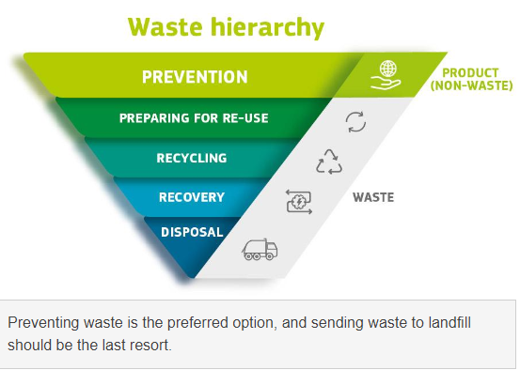
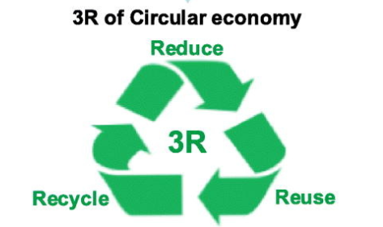
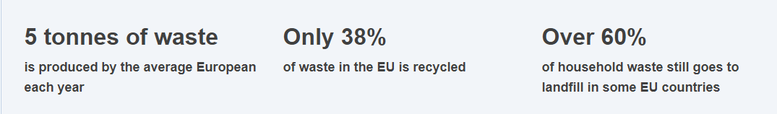
4.2 Lagstiftning för avfallshantering

Slide 76
4.2 Lagstiftning för avfallshantering
Enligt europeisk lagstiftning avser "avfall" något som kasseras och definieras som "alla ämnen eller föremål som innehavaren kasserar eller avser eller är skyldig att kassera". Att hantera avfall "betyder insamling, transport, återvinning och avfallshantering, och inkluderar övervakning av sådana operationer och behandling av avfallsplatser". Att hantera avfall på ett miljövänligt sätt och att utnyttja de sekundära material som avfallet innehåller är viktiga delar av EU:s miljöpolitik.
EU:s avfallspolitik syftar till att skydda miljön och människors hälsa och bidra till EU:s övergång till en cirkulär ekonomi. Den fastställer syften och mål för att: att förbättra avfallshantering, stimulera innovation inom återvinning och begränsa deponering. Avfallsproduktionen i EU är dock i hög grad beroende av den ekonomiska utvecklingen, vilket innebär att ju rikare ett land är, desto mer avfall genereras. Avfallsminskning, återanvändning och återvinning ("3R") har varit allmänt accepterade verktyg för avfallshantering.

Slide 77
4.2 Lagstiftning för avfallshantering
Ramdirektivet om avfall 2008/98/EG (WFD) ses som en milstolpe för modern avfallshantering i EU. Det var inte förrän 2008 som begreppet avfallshierarki introducerades i EU-sammanhang, tillsammans med en tydligt definierad fullständig prioritetsordning för förebyggande åtgärder och avfallshantering. Senast genom direktiv 2018/851 ändrades WFD genom att avsevärt stärka kraven på förebyggande av avfall.
Jämfört med 3R:s ramverk för cirkulär ekonomi beaktar avfallshierarkin särskilt prioriteringsordningen vid avfallshantering genom en femstegspyramid från det mest föredragna alternativet "förebyggande" till det minst föredragna alternativet "bortskaffande" (t.ex. från det minst miljöskadliga alternativet till det som har störst miljöpåverkan).

Slide 78
4.2 Lagstiftning för avfallshantering
Alla företag eller offentliga organ som producerar avfall måste bevisa att de tillämpar avfallshierarkin. Varje europeiskt land har en betydande nationell lagstiftning när det gäller att reglera kraven för avfall. Till skillnad från avfall är "biprodukter" ämnen som uppstår från en produktionsprocess, vars främsta syfte inte är att producera den varan, men som kan användas vidare lagligt utan negativa miljö- och hälsoeffekter (t.ex. spridning av flytgödsel för jordgödsling). Ett beslut om huruvida ett visst ämne är en biprodukt eller inte måste i första hand fattas av producenten av ämnet, tillsammans med de behöriga nationella myndigheterna, baserat på den behöriga nationella myndigheter, baserat på lämplig nationell lagstiftning som implementerar WFD.

Slide 79
4.2 Lagstiftning för avfallshantering
I ramdirektivet för vatten ingår begreppet avfall som upphör att vara avfall (EoW) genom att fastställa villkor för hur ämnen som uppfyller avfallsdefinitionen efter en återvinningsprocess (inklusive återvinning) kan uppnå status som icke-avfall och därmed falla utanför avfallslagstiftningens tillämpningsområde. Avfall från livsmedelsbearbetning kan innehålla animaliska biprodukter (APB) som är material av animaliskt ursprung som människor inte konsumerar. ABP sorteras i tre kategorier beroende på risk.
Kontrollera med din lokala leverantör av avfallshanteringstjänster och tillsynsmyndighet om kraven för avfallstillstånd (t.ex. tillstånd, licenser, registreringsbevis, krav på separering av avfall etc.) som gäller för din verksamhet. Betydande byråkratiska avfallstillstånd och planeringstillstånd för markanvändning kan krävas för projekt på lokal nivå för att behandla/lagra/återvinna/återanvända eller bortskaffa avfall. Flytande "handelsavloppsvatten" som produceras på plats kan också kräva ett tillstånd innan det släpps ut i avloppsvattenverk.

Slide 80
Resurser
Träning: Vart går ditt avfall? Ta reda på var och hur ditt avfall återvinns, komposteras eller dumpas.
Webbsidor: NEU Waste Management Law: https://eur-lex.europa.eu/EN/legal-content/summary/eu-waste-management-law.html#:~:text=Waste%20management%20must%20be%20carried,by%20an%20officially%20recognised%20operator. Waste and Recycling https://environment.ec.europa.eu/topics/waste-and-recycling_en#:~:text=The%20Waste%20Framework%20Directive%20is,of%20waste%20require%20specific%20approaches. Foodwaste.ie
YouTube: The waste hierarchy explained: https://www.youtube.com/watch?v=l3pZ4yqTv14
Case Study: Au Bon Transit, Cork Urban Soil
Publikation: Zhang, C. et al. 2022. An overview of the waste hierarchy framework for analyzing the circularity in construction and demolition waste management in Europe. Science of The Total Environment. Vol. 803
Minelgaitė, A. and Liobikienė, G. 2019. Waste problem in European Union and its influence on waste management behaviours, Science of The Total Environment. Vol. 667.

Slide 81
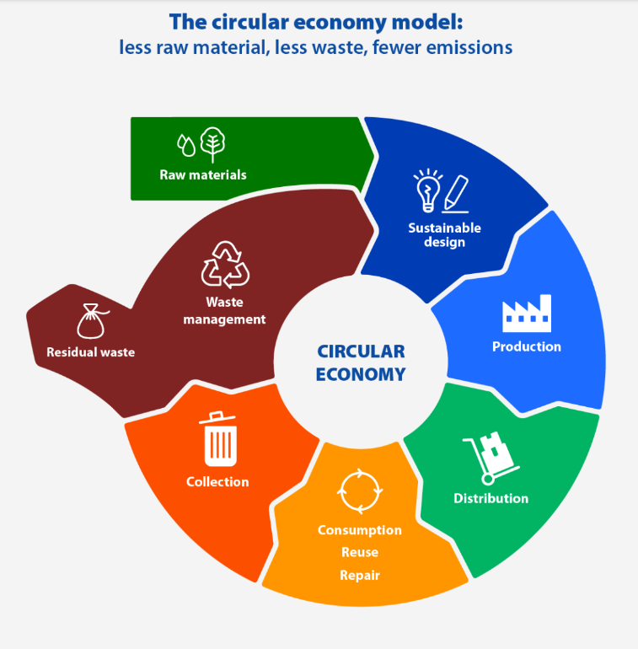
4.3 Cirkulär ekonomi - mindre avfall, mindre utsläpp

Slide 82
Europeiska unionen producerar mer än 2,2 miljarder ton avfall varje år. EU uppdaterar för närvarande sin lagstiftning om avfallshantering för att främja en övergång till en mer hållbar modell som kallas den cirkulära ekonomin. I takt med att världen går mot en urban framtid har den linjära ekonomiska modellen, det så kallade "ta, tillverka och kassera"-mönstret, uppnått en tillväxtnivå utan motstycke, vilket har lett till allvarliga risker för resursförsörjningen och ett ökat tryck på avfallsproduktionen.
Den "cirkulära ekonomin" är en modell för produktion och konsumtion som innebär delning, uthyrning, återanvändning, reparation, renovering och återvinning av befintliga material och produkter så långt som möjligt. På så sätt förlängs produkternas livscykel. Den cirkulära ekonomin sluter kretsloppen i industriella ekosystem genom att tillämpa principen minska-återanvända-återvinn (3R) som förhindrar uppkomsten av avfall och omvandlar avfall till resurser. I mars 2020 presenterade EU-kommissionen den nya handlingsplanen för cirkulär ekonomi, som syftade till att främja mer hållbar produktdesign, minska avfallet och stärka konsumenterna, till exempel genom att skapa en rätt till reparation.
4.3 Cirkulär ekonomi - mindre avfall, mindre utsläpp

Slide 83
Fokus ligger på resursintensiva sektorer som elektronik och IKT, plast, textil och bygg. I november 2022 föreslog kommissionen nya EU-omfattande regler om förpackningar. Syftet är att minska förpackningsavfallet och förbättra förpackningsdesignen, till exempel med tydlig märkning för att främja återanvändning och återvinning, och man efterlyser en övergång till biobaserad, biologiskt nedbrytbar och komposterbar plast.
En fördel med den cirkulära ekonomin är en minskning av de totala årliga utsläppen av växthusgaser. Att skapa mer effektiva och hållbara produkter från början skulle bidra till att minska energi- och resursförbrukningen. En övergång till mer tillförlitliga produkter som kan återanvändas, uppgraderas och repareras skulle minska mängden avfall. Förpackningar är ett växande problem och i genomsnitt genererar en genomsnittlig europé nästan 180 kilo förpackningsavfall per år. Målet är att ta itu med överflödiga förpackningar och förbättra deras utformning för att främja återanvändning och återvinning.
4.3 Cirkulär ekonomi - mindre avfall, mindre utsläpp

Slide 84
4.3 Cirkulär ekonomi - mindre avfall, mindre utsläpp
Den cirkulära ekonomin kommer att uppnås genom:
Moderera vår konsumtion;
förlänga produkternas livslängd, och
återvinna värdefulla material.
Att öka resurseffektiviteten, förebygga uppkomsten av avfall och använda avfall som en resurs är viktiga strategier på vägen mot en cirkulär ekonomi.
Minska
Återanvända
Återvinna

Slide 85
Resurser
Övning: Lista hur avfallet kan minskas i ditt hem och din stadsgård
Webbsidor: Circular economy: definition, importance and benefits https://www.europarl.europa.eu/news/en/headlines/economy/20151201STO05603/circular-economy-definition-importance-and-benefits#:~:text=What%20is%20the%20circular%20economy,products%20as%20long%20as%20possible. Circular Economy: https://www.eea.europa.eu/en/topics/in-depth/circular-economy Circulary Economy Action Plan: https://environment.ec.europa.eu/strategy/circular-economy-action-plan_en
YouTube: Circular Economy of Waste: https://www.youtube.com/watch?v=EMKFelpYHjM;
Case Study: Green Connect; Rediscovery Centre New Urban Trade Sheet: Re-Used Cycle Mechanician; Re-Using Fabrics Sewers; Soil Maker; Urban Metabolizer, Zero Waste Consultant
Publikation: Zisopoulos, F.K. 2022. How robust is the circular economy in Europe? An ascendency analysis with Eurostat data between 2010 and 2018. Resources, Conservation and Recycling. Vol 178.

Slide 86
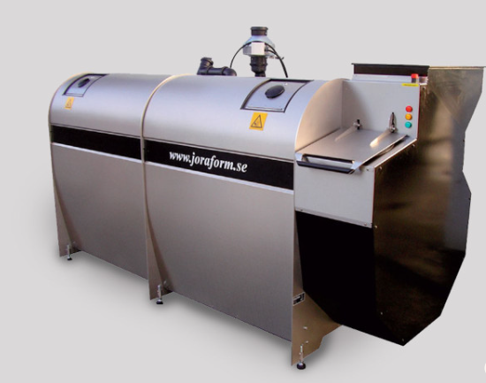
4.4 Kompostering och anaerobisk nedbrytning

Slide 87
4.4 Kompostering och anaerobisk nedbrytning
Mat- och trädgårdsavfall kan vara ett miljömässigt och ekonomiskt problem om det inte hanteras på rätt sätt. FAO uppskattar att 14 % av världens livsmedel fortfarande går förlorade efter att de skördats och innan de når butikerna.
Ytterligare 17 % av våra livsmedel går till spillo i detaljhandeln och hos konsumenterna, särskilt i hushållen. Det är nästan en tredjedel av livsmedelsresurserna som går förlorade! Matförluster och matsvinn står också för 8-10 procent av de globala utsläppen av växthusgaser. Miljöpåverkan från livsmedel och organiskt avfall kan minskas genom nedbrytning.

Slide 88
4.4 Kompostering och anaerobisk nedbrytning
Kompostering är en process där kväverikt grönt avfall (gräsklipp, löv, gräsklipp, halm, köksavfall, gödsel) lagras med kolrikt brunt avfall (papper, torra löv, pinnar, små grenar) och sedan får tid och biologisk verkan för att brytas ner. Kompostering kan ske på många olika sätt, från enkla kalla komposthögar som används av trädgårdsmästare: genom varmkomposterade kompostlinor till noggrant kontrollerade, helt slutna varmkomposteringskärl. Kompostering är en aerob process, så syre är nödvändigt för att den ska lyckas.
Komposteringen är mest effektiv med en fukthalt på cirka 50 procent, vilket möjliggör bildandet av en biofilm runt varje partikel i komposthögen. Luft rör sig genom den strukturellt porösa komposthögen och överförs över vattenskiktsgränsen för att tillhandahålla syre till de mikrober som lever på partikelns yta.

Slide 89
4.4 Kompostering och Anaerobisk nedbrytning
Kompostering är i huvudsak en batchprocess, där råvaror blandas, nedbrytningen påbörjas och producerar värme, och efter en tidsperiod har det organiska materialet stabiliserats och ingen ytterligare biologisk nedbrytning sker. Nedbrytning är en något mer komplex process än kompostering, där det organiska materialet bryts ned genom de sekventiella stegen hydrolys, acidogenes (produktion av syror), acetogenes (produktion av ättiksyra) och metanogenes (produktion av metan).
Komposterat material kan vara färdigt på ca 4-8 veckor med användning av kommersiella komposteringssystem eller ta längre tid för enkel hushållskompostering. Kompost anses vara ett jordförbättringsmedel snarare än ett gödsel och det organiska materialet är ett värdefullt jordförbättringsmedel eftersom det kan förbättra markstrukturen, hjälpa till med nödvändig mikrobiell aktivitet i jorden, locka till sig nyttiga insekter som daggmaskar och kan undertrycka flera jordfödda sjukdomar

Slide 90
4.4 Kompostering och Anaerobisk nedbrytning
Kompost håller sina näringsämnen i organisk eller långsam frisättningsform, vilket möjliggör tillgänglighet under hela växtsäsongen. En viktig fråga vid kompostering, särskilt varmkompostering, är att se till att förhållandet mellan kol och kväve ligger i ”the sweet spot" på ca 25-30:1 (C:N). Om det finns för mycket kväve i materialet, t.ex. för mycket grönt bladmaterial (som också innehåller mycket vatten) misslyckas komposteringen ofta och resultatet blir anaerob förruttnelse. Om det finns för mycket kolrikt material, t.ex. trä eller halm, kan mikroberna inte använda allt kol och det tar därför mycket lång tid att bryta ned materialet.
De höga temperaturer som uppstår vid varmkompostering kan döda skadliga mikrober, t.ex. patogener från människor, djur och växter, och döda eller inaktivera andra oönskade material, t.ex. ogräsfrön och bekämpningsmedel.

Slide 91
4.4 Kompostering och anaerobisk nedbrytning
Vid anaerob nedbrytning bildas metan som en biprodukt som kan användas som biogas och en digestat (en våt blandning som vanligtvis separeras i en fast och en flytande del) som används som ett näringsrikt jordförbättringsmedel/gödselmedel. Anaeroba nedbrytningssystem fungerar bäst vid 100 procent fukthalt så att alla porutrymmen mellan partiklarna är fyllda och ingen luft kan komma åt de anaeroba mikroberna.
Till skillnad från kompost har anaerob nedbrytning den högsta biogasproduktionen när systemet matas kontinuerligt. Rötkammare som arbetar vid termofila temperaturer (45-55 °C) producerar mer biogas och reducerar mer flyktiga fasta ämnen än rötkammare som arbetar vid mesofila temperaturer (35-40 °C).

Slide 92
4.4 Kompostering och Anaerobisk nedbrytning
Fermentering: Bokashi har sitt ursprung i Japan och betyder "fermenterat organiskt material" och är också en anaerob process. Medan kompostering låter organiskt material brytas ner och förmultna, bokashi i huvudsak ”inlägger” dina köksrester för att föra dem till ett förkomposterat tillstånd. Fermentering kräver normalt tillsats av startkulturer av mikrober för att säkerställa att rätt arter finns närvarande i tillräcklig mängd för att säkerställa att fermentering sker som önskat. Processen tar cirka 4 veckor för att producera kompost.
Avfallshanteringslagstiftningen gäller för komposteringsanläggningar och det tillstånd som krävs beror på komposteringens storlek och art. Allt matavfall anses vara en "animalisk biprodukt i kategori 3" enligt EU-lagstiftningen. Lagstiftningen kräver att allt matavfall komposteras vid höga temperaturer i enlighet med de standarder som anges i lagstiftningen.

Slide 93
Resurser
Träning: Ta reda på hur man gör en "lasagne"-komposteringsbädd
Webbsidor: Tackling food loss and waste: A triple win opportunity https://www.fao.org/newsroom/detail/FAO-UNEP-agriculture-environment-food-loss-waste-day-2022/en. Bokashi vs Compost: https://thepotagerproject.com/bokashi-vs-compost/. Joraform commercial copmposing system: https://www.quickcrop.ie/products/joraform-jk5100.html ; USEPA Basic Information about Anaerobic Digestion https://www.epa.gov/anaerobic-digestion/basic-information-about-anaerobic-digestion-ad#:~:text=The%20material%20that%20is%20left,used%20as%20fertilizer%20for%20crops.
YouTube: CUSP composting: https://www.youtube.com/watch?v=aahihueN_BA ; Joraform JK 5100 Easy Compost https://www.youtube.com/watch?v=jhR5-jrbJDU
Case Study: Cork Urban Soil; L’ilo; Phares New Urban Trade Sheet: Soil Maker; Collecting & Composting Broker;
Publikation: Salihoglu, G. et al. 2018. Food loss and waste management in Turkey. Bioresource Technology Vol 248. P. 88-99. Merfield, C. N. (2013). Treating food preparation ‘waste’ by Bokashi fermentation vs. composting for crop land application: A feasibility and scoping review. Lincoln, New Zealand: The BHU Future Farming Centre: 23
Croker, C. 2014. Aerobic Composting and Anaerobic digestion. https://www.biocycle.netaerobic-composting-and-anaerobic digestion/#:~:text=Composting%20systems%20use%20bacteria%2C%20fungi,%2Dproducing%20microbes%20(methanogens).

Slide 94
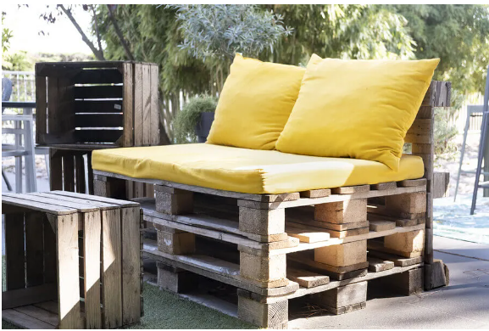
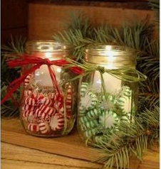
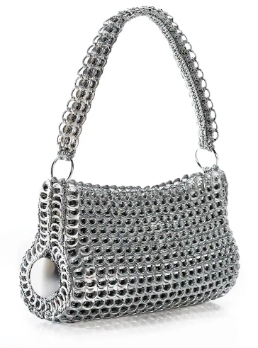
4.5 Cirkulär ekonomi:
Upcycling - en kreativ process

Slide 95
4.5 Cirkulär ekonomi:
Upcycling - en kreativ process
Upcycling är en del av den cirkulära ekonomimodellen, som syftar till att ta bort kopplingen mellan ekonomisk tillväxt från resursförbrukning och avfallsgenerering.
Återvinning vs upcycling: Återvinning innebär att avfall förstörs för att skapa något nytt, medan upcycling tar avfall och skapar något nytt och användbart av det i dess nuvarande tillstånd. Vid upcycling behålls den ursprungliga formen och föremålet är igenkännbart, det går att se vad det har varit och även vad det har blivit. En syltburk kan t.ex. återvinnas till en glasflaska eller göras om till en skrivbordsstädare, en sminkborsthållare, en ljushållare osv. Andra idéer är att göra väskor av ringar från läskburkar, möbler av lådor, leksaker av gamla kläder - listan är oändlig!

Slide 96
Upcycling är en kreativ process som går ut på att hitta en ny användning eller ett nytt syfte för ett tidigare kasserat föremål. Det handlar om att ta ett föremål som annars skulle slängas och förbättra det på något sätt för att göra det användbart igen. Upcycling är dock mer än att bara uppgradera eller renovera saker till förbättrade versioner av sig själva; föremål återanvänds ofta för att tjäna en helt annan funktion. Upcycling bygger på hållbar konsumtion, och huvudidén är att återuppliva gammalt material genom att placera det i nya konstellationer och föreslå nya sätt att använda det, samtidigt som dess natur förblir intakt som en viktig värdehöjande egenskap i processen.
Vad kan inte upcyklas: Föremål som har blivit farliga att använda eftersom de innehåller farliga material, t.ex. skum som är giftigt när det bränns. Metaller som koppar och aluminium kan ge mer värde om de återvinns än om de upcyklas.
4.5 Cirkulär ekonomi:
Upcycling - en kreativ process

Slide 97
Resurser
Träning: Titta igenom dina återvinningskärl, välj några föremål och använd Google för att få idéer om hur de kan återvinnas.
Webbsidor: Recycling vs Upcycling: What’s the Difference? https://www.diversitech-global.com/post/recycling-vs-upcycling#:~:text=Recycling%20involves%20the%20destruction%20of,also%20what%20it%20has%20become. Upcycled materials for a circular economy in Europe https://tocco.earth/article/upcycled-materials-for-circular-economy-Europe/ Upcycle jam jars https://www.pinterest.co.uk/duffydancer/upcycle-jam-jars/ ; 86 upcycling ideas to transform your old stuff https://www.loveproperty.com/gallerylist/71768/86-upcycling-ideas-to-transform-your-old-stuff
YouTube: Cash from trash: https://www.youtube.com/watch?v=3PYYadvwkOo
Case Study: Rediscover Centre Ballymun, Zone Sensible, Cartiera. New Urban Trade Sheet: Upcycling Artisan
Publikation: Wegener, C., 2016. Upcycling. In Creativity—A New Vocabulary (pp. 181-188). London: Palgrave Macmillan UK.

Slide 98
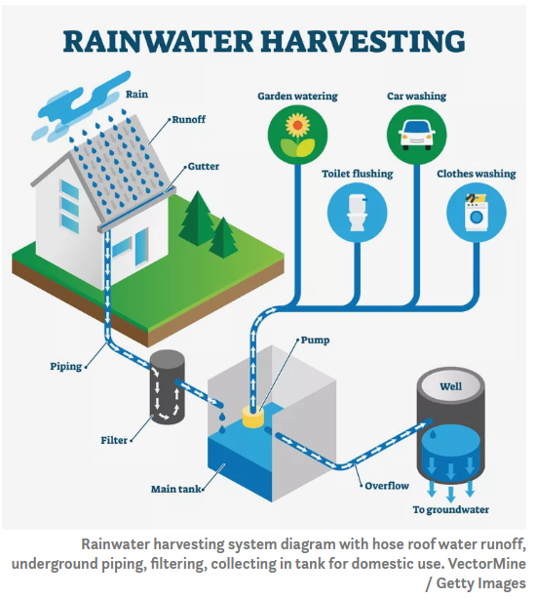
4.6 Regnvatteninsamling

Slide 99
4.6 Regnvatteninsamling
Regnvatteninsamling definieras som insamling och lagring av vatten som rinner av ytor där regn direkt har fallit. En uppsamlingsyta (t.ex. parkeringsplats, tak) behövs och regnvattnet leds till en lagringsplats (t.ex. tank, damm) via ett vattenledningssystem (t.ex. stuprör, rännor), där det kan användas för att bevattna växter genom ett distributionssystem (t.ex. slang, rör, droppsystem). Filtrerings- och behandlingsystem kan läggas till för att göra vattnet drickbart för djur och människor. Pumpar kan läggas till där system inte kan förses med gravitationsflöde. Siffror av regnvatten kan erhållas från hydrologiska data månadsvis från din nationella meteorologiska tjänst. Som tumregel ger 1 mm regn som fångas över 1 m² takyta ger 1 liter vatten. Den mängd vatten som dina växter behöver beror på växternas avdunstningstranspiration. För att effektivisera användning av det uppsamlade vattnet, gruppera växter med liknande vattenbehov tillsammans. Se till att vattnet fördelas till alla planterade områden. Vatten som samlas in från vilken uppsamlingsyta som helst kan distribueras till vilket landskapsområde som helst; dock, för att spara arbete och pengar, placera lagring nära växter som behöver vatten och högre än det planterade området för att dra nytta av gravitationsflödet.

Slide 100
4.6 Regnvatteninsamling
Dimensionera din(a) förvaringsbehållare/na tillräckligt stor(a) för att rymma ditt beräknade förråd: stora regntunnor/dammar, kranar med stor diameter. Där marken sluttar är det mest effektivt att använda svackdiken för att sakta ner avrinningen från regn. Svackdiken kan leda vatten mot ett planteringsområde och samlar också organiskt material från löv etc. och blir en bra källa till vatten och näring för den omgivande jorden.
Vattenbehållare/tankar bör vara ogenomskinliga och, om möjligt, skyddade från direkt solljus för att förhindra algtillväxt. Att måla förvaringsbehållare svarta förhindrar fotosyntes. Myggor kan lägga ägg i öppet vatten. Förvaringsbehållare bör täckas över för att förhindra myggor och skräp från att komma in i förvaringsbehållaren, säkrade från barn och tydligt märkta som icke-dricksvatten. Regelbunden inspektion och underhåll (rengöring) är viktigt. Det är viktigt att ha ett översvämningsrör som leder bort överflödigt vatten från tanken när den är full.

Slide 101
4.6 Regnvatteninsamling
Översvämningsröret bör placeras en tum eller så under kanten på cisternen så att vattnet går genom översvämningsröret istället för att rinna över cisternens kant. Om alla lagringsbehållare blir fulla och regnet fortsätter måste alternativ lagring för det extra vattnet hittas. En konkav gräsyta skulle vara idealisk som ett översvämningsområde och tillåta regnvattnet att långsamt sippra ner i marken.
Filter – dricksvatten

Slide 102
Resurser
Övning: Identifiera avrinningsområden (tak etc.) på din gård och gör upp en plan för ett enkelt system för uppsamling av regnvatten.
Webbsidor: https://rainharvesting.com.au /. A beginners guide to rainwater harvesting https://www.treehugger.com/beginners-guide-to-rainwater-harvesting-5089884
YouTube: Avoid These 5 Mistakes When Rainwater Harvesting | Things The Books Won't Tell You https://www.youtube.com/watch?v=w8Ow7PmEUbM
Urban Farm Rainwater Harvesting System: https://www.youtube.com/shorts/4MpFhehrwww
Case Study: La Ferme Du Trichon.
Publikation: Waterfall, P., 2006. Harvesting rainwater for landscape use.

Slide 103
05
Certifiering
Grattis till genomgången kurs!

Slide 104
DIPLOM
Detta intygar att
NAMN
Har på ett framgångsrikt sätt slutfört
NATURE Module 2
Kamratutbildningsguide- Praktiska guider inom samhällsbaserad stadsjordbruk
www.natureproject.info
Congratulations! Insert your name here!
NATURE presents this
Certificate of Completion
to
_____________________________
For the successful completion of the
NATURE Module 1
Trainers Guide - Training Vulnerable Adults in Community Based Urban Agriculture

Slide 105


Tack!
Du har slutfört Modul 2
www.natureproject.info
Notes:
Translated by Samuel A.

